Slide 1
SuperSocketLite로 고성능 Socket 서버 개발하기 (Hands-on-Lab 세션)

Slide 2
목표 !!!
SuperSocketLite 라이브러리에 대한 이해
네트워크 프로그램(서버) 개발하기

Slide 3
https://www.imaso.co.kr/archives/5381

Slide 4
일부 복불 좀 했습니다 ^^;;

Slide 5
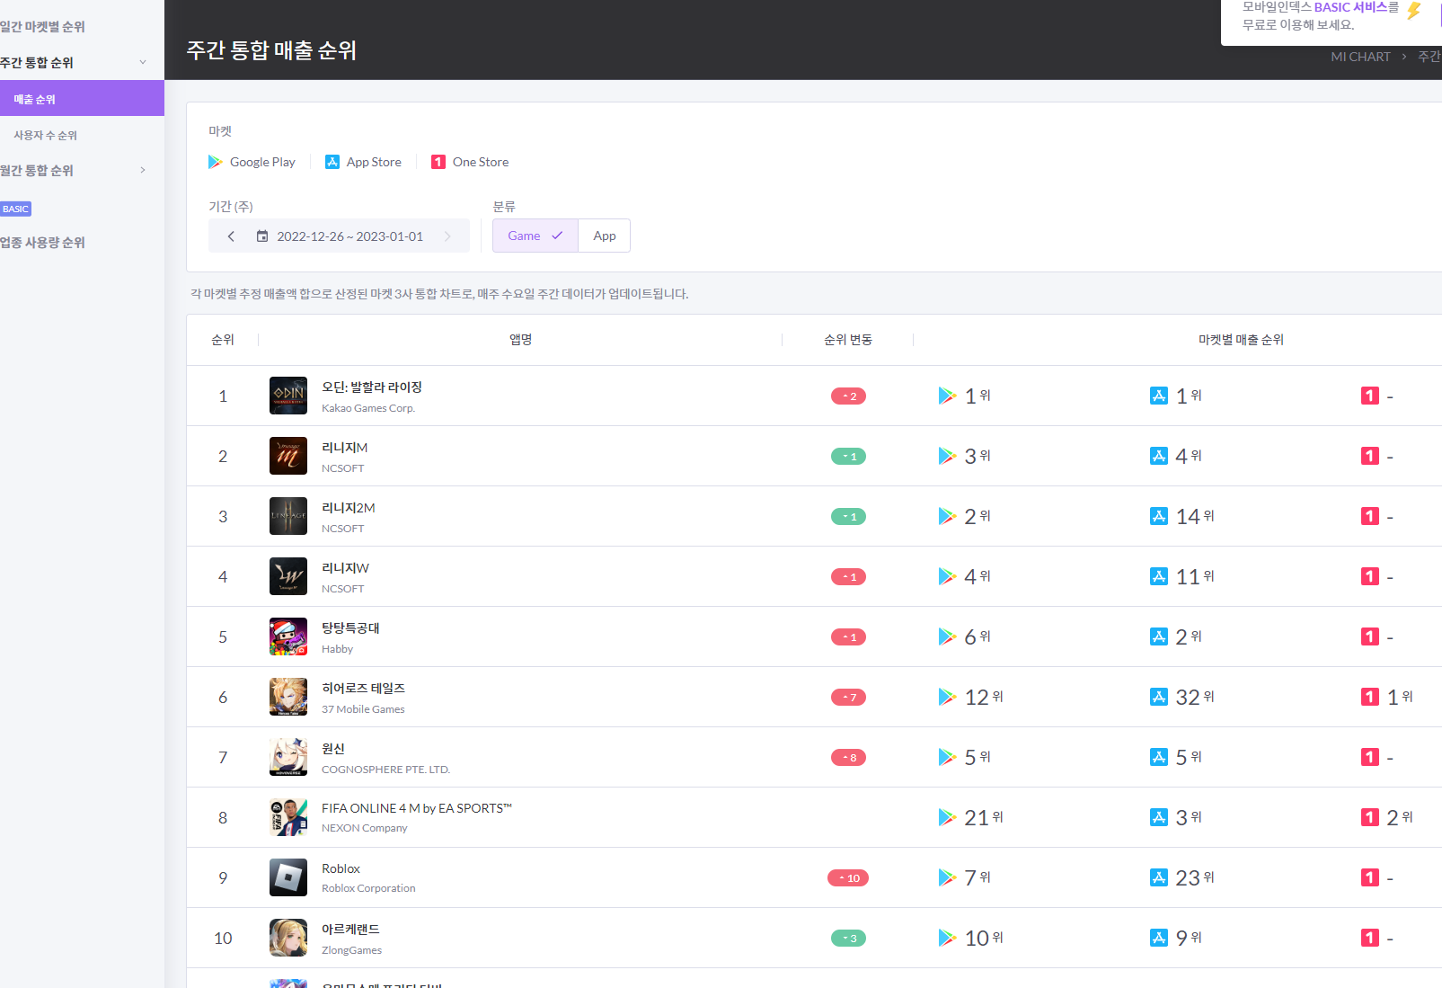
https://www.mobileindex.com/mi-chart/weekly-rank/revenue

Slide 6
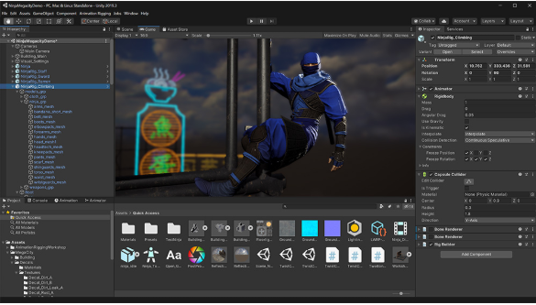

Slide 7
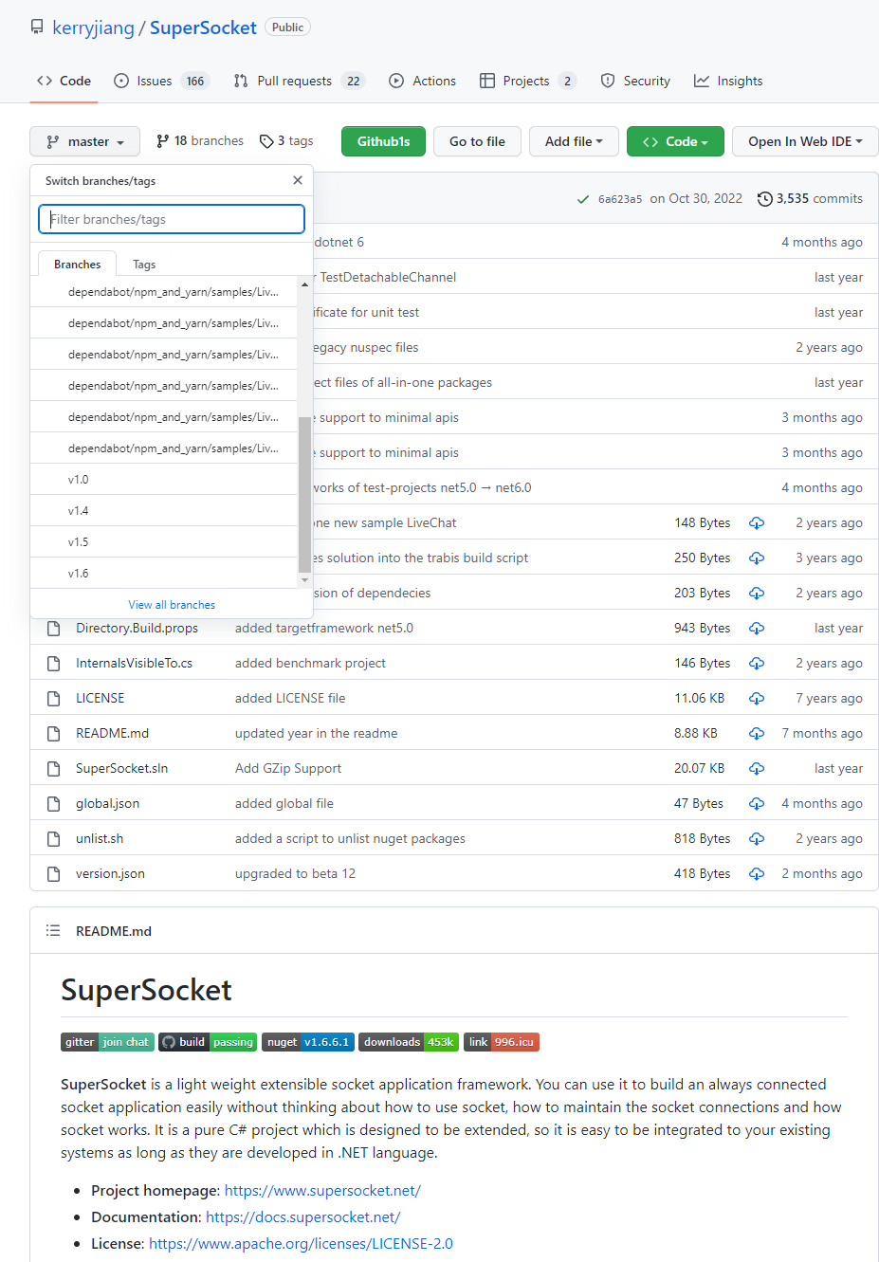
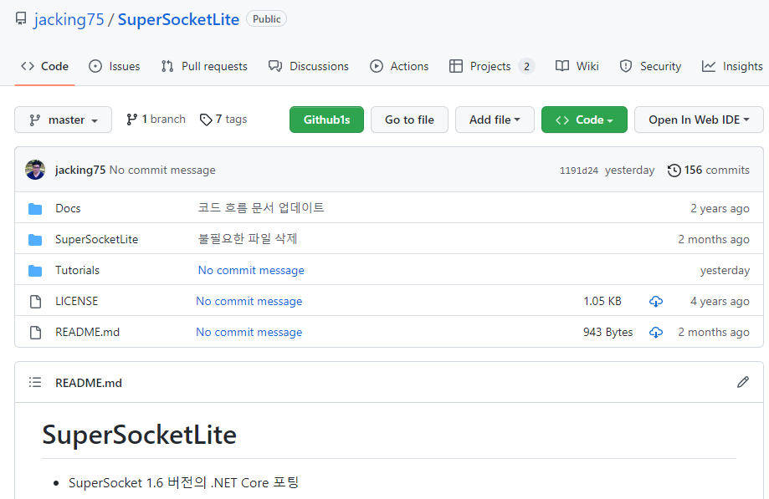
https://github.com/jacking75/SuperSocketLite
https://github.com/kerryjiang/SuperSocket

Slide 8
SuperSocketLite는 처음에는 .NET Core를 지원하고, 게임 개발에 사용되는 최소 기능만 유지하는 것이 목표.
그러나 SuperSocket 1.6 버전을 사용한 애플리케이션을 쉽게 .NET Core로 변환할 수 있도록 하기 위해 .NET Core에서 지원하지 않는 기능만 제거하였음.

Slide 9
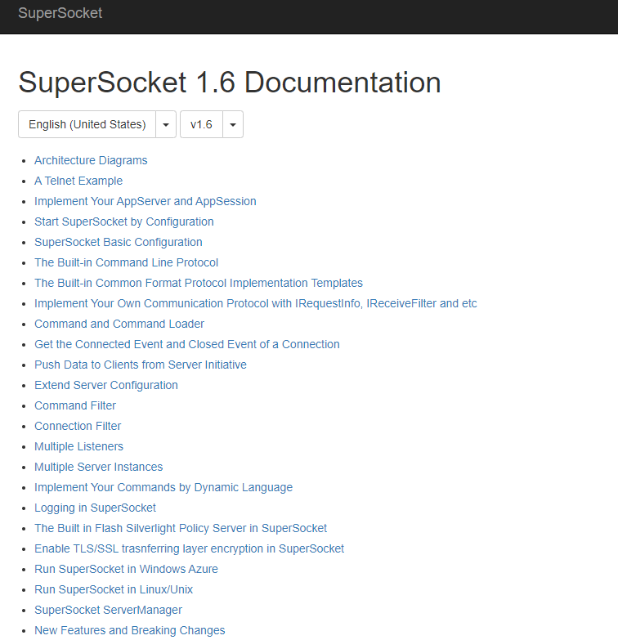
SuperSocket 1.6 버전과 거의 비슷하므로 기존의 문서를 참고해도 된다.
http://docs.supersocket.net/v1-6/en-US

Slide 10
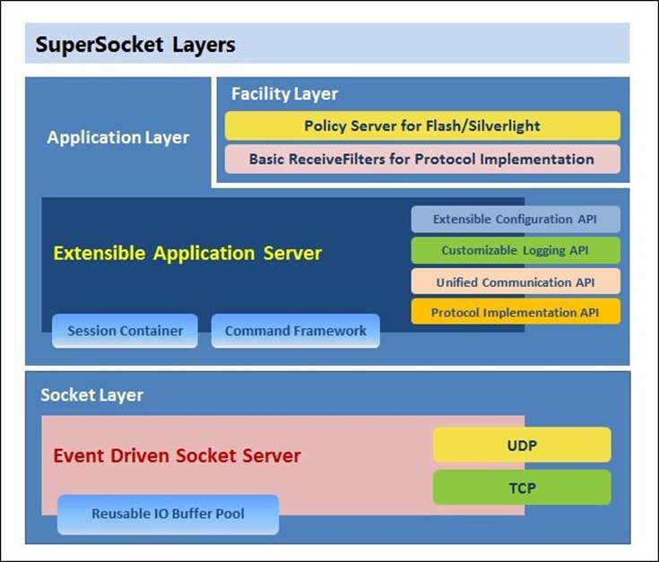

Slide 11
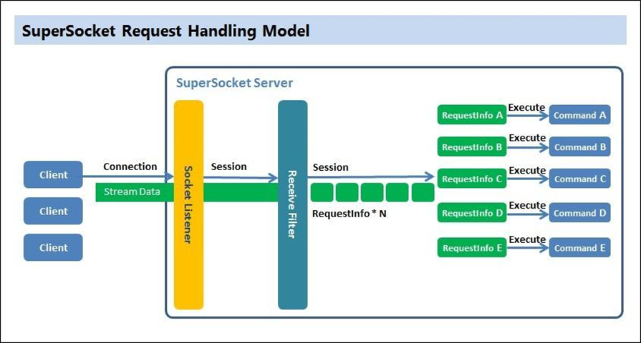

Slide 12
현재(2023.01) SuperSocketLite는 .NET 7로 프로젝트 설정이 되어 있지만,
원한다면 .NET Standard 2.1로 프로젝트 설정을 바꿀 수 있음

Slide 14
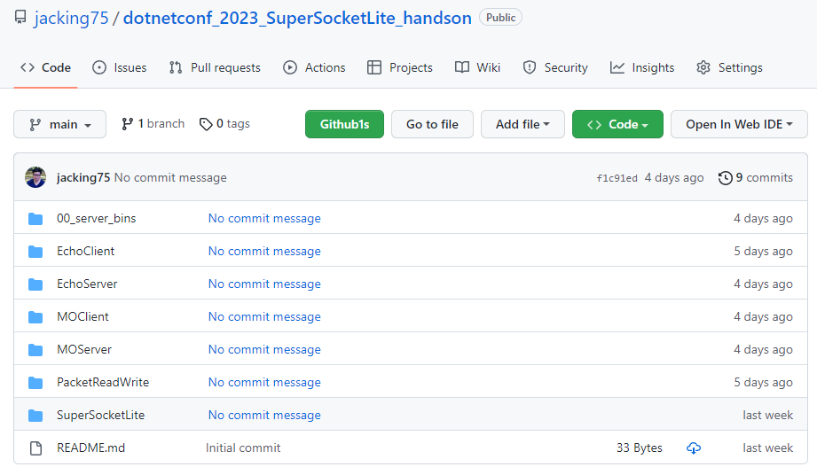
https://github.com/jacking75/dotnetconf_2023_SuperSocketLite_handson

Slide 15
1. Echo Server

Slide 16
1)
2)
3)

Slide 17
4)

Slide 18
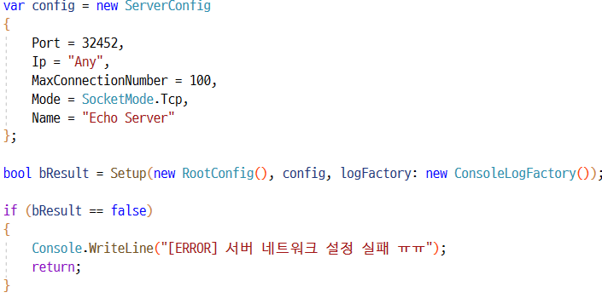
5)

Slide 19
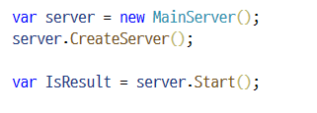
6)

Slide 20
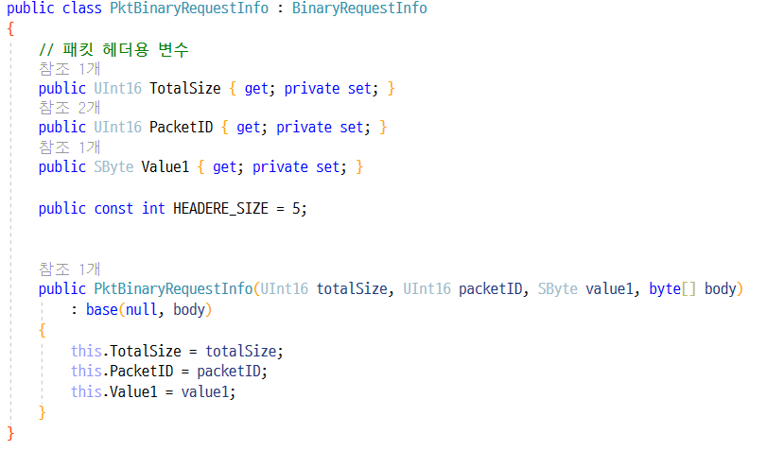
7)

Slide 21
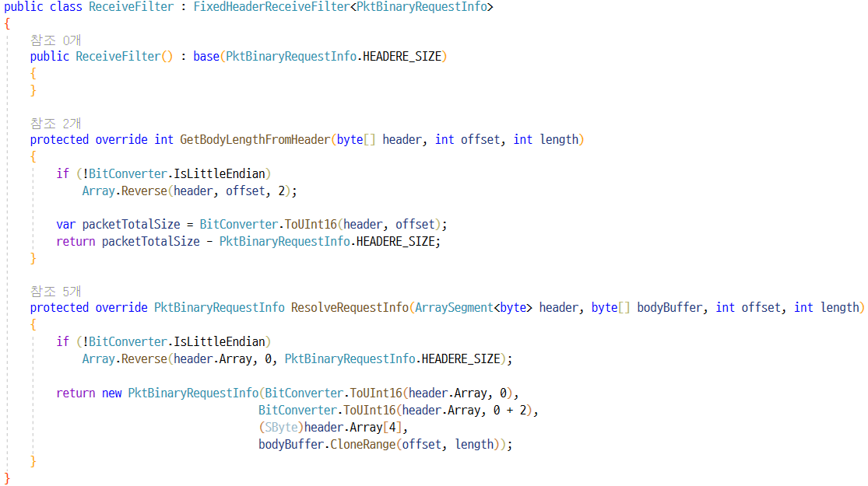
헤더 정보에서 Body의 크기를 계산한다
헤더 와 Body

Slide 24
2. MO Server

Slide 25
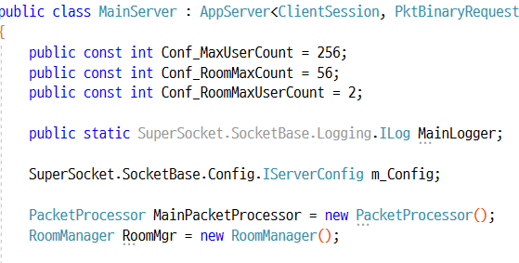
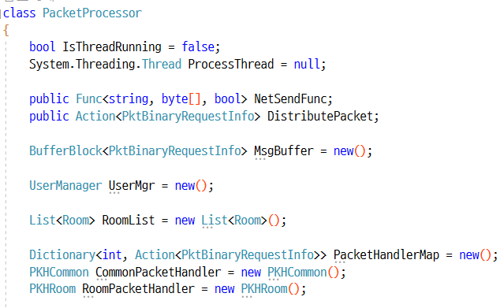

Slide 26
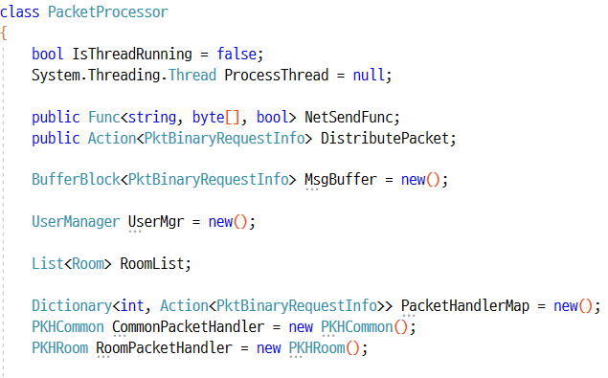

Slide 27
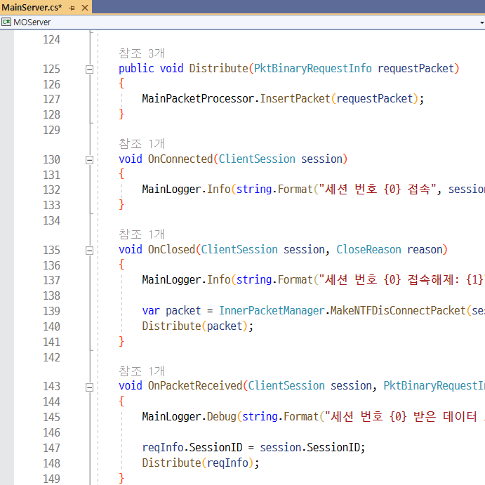
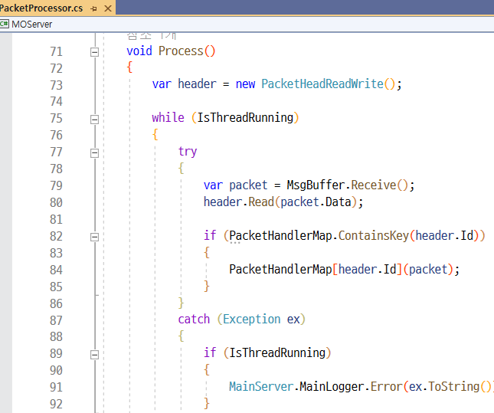

Slide 30
The Built-in Common Format Protocol Implementation Templates
http://docs.supersocket.net/v1-6/en-US/The-Built-in-Common-Format-Protocol-Implementation-Templates
TerminatorReceiveFilter - Terminator Protocol : 특정 지시어를 지정하여 패킷을 구분한다.
CountSpliterReceiveFilter - Fixed Number Split Parts with Separator Protocol : 특정 지시어로 구분된 단위의 크기를 숫자로 지정
FixedSizeReceiveFilter - Fixed Size Request Protocol : 고정된 바이너리 크기로 패킷을 구분한다.
BeginEndMarkReceiveFilter - The Protocol with Begin and End Mark : 시작과 끝을 구분하는 지시어를 사용하여 패킷을 구분한다.
FixedHeaderReceiveFilter - Fixed Header with Body Length Protocol : 헤더와 보디로 나누어서 이것들의 크기에 의해서 패킷을 구분한다.

Slide 31
네트워크 옵션 파라미터
maxWorkingThreads: maximum working threads count of .NET thread pool;
minWorkingThreads: minimum working threads count of .NET thread pool;
maxCompletionPortThreads: maximum completion threads count of .NET thread pool;
minCompletionPortThreads: minimum completion threads count of .NET thread pool;
ip: the ip of the server instance listens. You can set an exact ip, you also can set the below values Any - all IPv4 address IPv6Any - all IPv6 address
port: the port of the server instance listens;
mode: the socket server's running mode, Tcp (default) or Udp;
listenBacklog: the listen back log size;

Slide 32
sendTimeOut: sending data timeout;
sendingQueueSize: the sending queue's maximum size;
maxConnectionNumber: maximum connection number the server instance allow to connect at the same time;
maxRequestLength: The maximum allowed request length, default value is 1024;
receiveBufferSize: receiving buffer size; 세션당
sendBufferSize: sending buffer size; 세션당
syncSend: sending data in sync mode, default value: false;
clearIdleSession: true or false, whether clear idle sessions, default value is false;
clearIdleSessionInterval: the clearing timeout idle session interval, default value is 120, in seconds;
idleSessionTimeOut: The session timeout period. Default value is 300, in seconds;

